Slide 1

Ona tili va o‘qish savodxonligi
2-sinf

Slide 2
Mavzu:
Qoidabuzar
haydovchiga xat

Slide 3
Mustaqil topshiriqni tekshirish:

Slide 4

“Yo‘l va bolalar” multfilmidan belgini bildirgan so‘zlarni aniqlab yozing.

Slide 5
Qoidabuzar, maqtanchoq, odobsiz, shoshqaloq, bilimsiz, odobli, mehribon, tartibli, qayg‘uli, ko‘ngilsiz, xavfli, xavfsiz.
Belgini bildirgan so‘zlar qanday?, qanaqa? kabi so‘roqlarga javob bo‘ladi.

Slide 6
Maqtanchoq | hodisa
gapga kirmas | bo‘ri
talabchan | quyon
ko‘ngilsiz | maslahat
qiziqarli | ustoz
foydali | kitob

Slide 7

Qoidalarni buzuvchi, boshqalarning
hayotiga xavf soluvchi haydovchilarga xat yozing.

Slide 8
Qoidabuzar haydovchiga xat yozayotganingizda quyidagi murojaat so‘zlaridan qay birini tanlagan bo‘lardingiz?
Qadrli haydovchi
hurmatli haydovchi
haydovchi

Slide 9
Maqsadingizni bildirishda quyidagilardan qaysi birini tanlardingiz?
A) Bilasizmi, nima uchun sizga xat yozyapman?
B) Sizga xat yozishdan maqsadim shuki…
D) Men sizga xat yozishga qaror qildim, chunki…
E) Meni sizga xat yozishga majbur qilgan narsa…
F) Har safar yo‘ldan o‘tayotganimda….

Slide 10
Xatingiz oxirida qaysi eslatmani tanlardingiz?
A) Haydovchi, unutmang, sizni… !
B) Xatimning oxirida shuni aytmoqchimanki, … !
D) Hurmatli haydovchi, o‘zingizni va bizni asrang!
E) Unutmang, yo‘l qoidasi – umr foydasi!

Slide 11

Salom , hurmatli qoidabuzar haydovchi. Sizga maktub yozar ekanman, siz qatori qoidabuzarlar boshqalar uchun qanchalik xavf tug‘dirishini o‘zlari bilisharmikan degan savol tug‘iladi.

Slide 12
Balki bilib, balki bilmay siz singari haydovchilarning yo‘l qo‘yayotgan xatolaringiz tufayli qanchadan-qancha insonlarga zarar yetmoqda.

Slide 13
Bu kabi ko‘ngilsiz hodisalarning oldini olishga hali ham kech emas! Agar har birimiz yo‘l harakati qoidalariga qat‘iy rioya qilsak, baxtsiz hodisalarning oldini olgan bo‘lardik.
Unutmang, yol qoidasi – umr foydasi.

Slide 14

Unutmang, yo‘l qoidasi – umr foydasi!
Assalomu alykum hurmatli haydovchi. Bilasizmi sizga nima uchun xat yozyapman? Har safar sizning yo‘l harakati qoidalariga amal qilmaganingizni ko‘rib hayratga tushaman. Qizil chiroq yongan bo‘lsada , siz harakatlanishda davom etasiz. Sizning tezligingizdan biz bolalar juda qo‘rqamiz.

Slide 15
Iltimos, piyodalar hayotini xavf ostiga qoldirmang. Axir ularning orasida sizning ham farzandingiz bo‘lishi mumkin-ku.
Hurmatli haydovchi, o‘zingizni va bizni asrang! Hayotimizda ko‘ngilsiz hodisalar ro‘y bermasligi uchun nafaqat biz piyodalar, balki haydovchilar ham qoidalarga qat`iy amal qilishlari lozim.

Slide 16

Tezlikni oshirmang.
Assalomu alaykum, mashinani tez boshqarishni yaxshi ko'radigan haydovchi amaki. Bilasizmi, siz kabi qoidabuzar haydovchilarning qoidabuzarligi ortida inson hayoti, sog‘ligi va xavfsizigi yotadi.
Men har kuni darsdan so'ng qo‘shnimiz Asilbek bilan o'ynar edim. Bugun u hovliga o'ynagani chiqmadi.

Slide 17
Asilbekni chaqirish uchun ularnikiga bordim. Ammo hech kim eshikni ochmadi. Keyin bilsam, Asilbekning oyisi kasalxonaga tushib qolibdi. Uylarida katttalar bo'lmagani uchun uni buvisi olib ketibdi. Endi men Asilbek bilan o'ynay olmayapman. Uni sog'inyapman. Bilaman, Aslbek ham onasini sog'ingan.
Bunga esa siz - qoidabuzar haydovchilar aybdorsiz.
Iltimos, tezlikni oshirib boshqalar hayotini xavf
ostida qoldirmang!

Slide 18
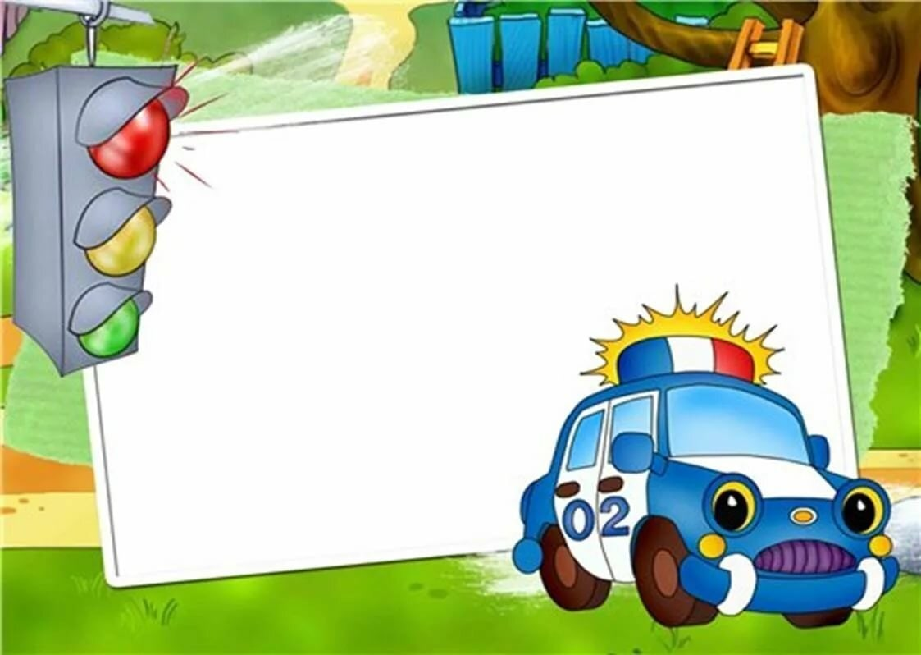
Mustaqil topshiriq:

Slide 19
Belgini bildirgan so‘zlarni qatnashtirib mavzuga oid 3 ta gap tuzing.

Slide 20
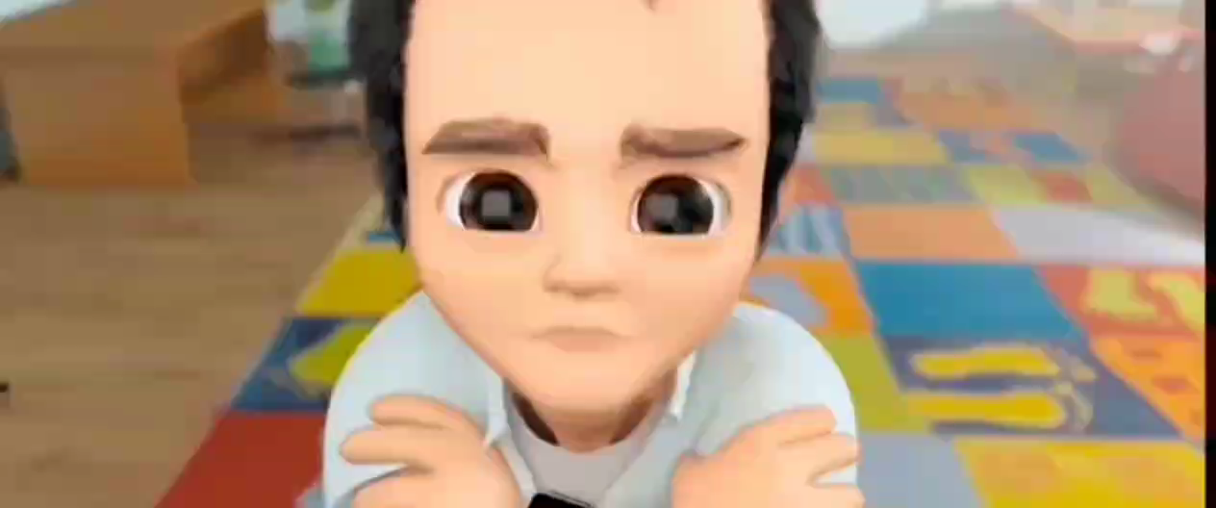

Slide 21

E’TIBORINGIZ UCHUN RAHMAT!

